Slide 1

UNIVERSIDAD NACIONAL DE EDUCACIÓN
ENRIQUE GUZMAN Y VALLE
“Alma Mater Del Magisterio Nacional”
MATEMÁTICA BÁSICA I
SESIÓN N° 1 – Introducción a la Lógica Bivalente
Docente: Mg. Luis M. Rojas Zuñiga

Slide 2

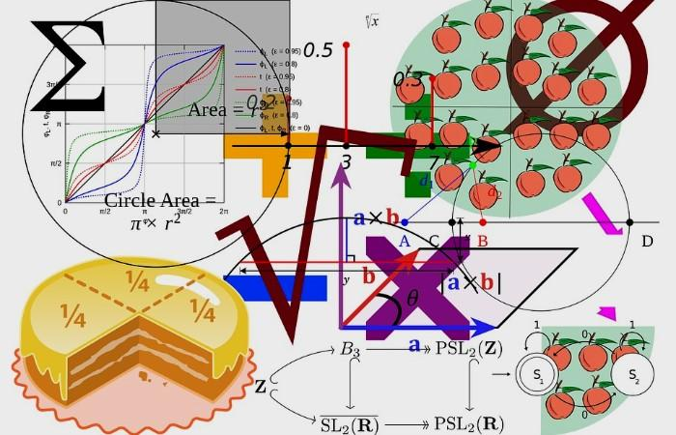
¡FELICIDADES! CACHIMBOS 2020

Slide 3
PRUEBA DE ENTRADA
Ingrese al siguiente enlace y resuelva los ejercicios
https://docs.google.com/forms/d/e/1FAIpQLScjBx1QBlrjBxEVWGSkNh5PoPBq3xtlPR0fp1UBIMtS1JVE5g/viewform?usp=sf_link

Slide 4




Slide 5
LÓGICA
Es el estudio de los procesos validos del razonamiento humano.

Slide 6
PROPOSICIÓN
Una proposición es un enunciado cuya propiedad fundamental es la de ser verdadera (V) o falsa (F), pero no ambas a la vez.
Ejemplo: 11 es un número primo.
Como este enunciado es verdadero, admite un valor lógico. Por lo tanto es una proposición.
Las proposiciones se pueden representar de dos maneras:
Con variables preposicionales: p, r, s, etc.
Con Subíndices: p₁, p₂, p₃, p₄,…, p_{n.}

Slide 7
TIPOS DE PROPOSICIONES
PROPOSICIÓN SIMPLE
Es también llama Atómica o elemental, son aquellos que tienes un solo sujeto y un solo predicado.
Ejemplo:
p: El ángulo recto mide 90º
V(p) = V, por los conceptos de geometría elemental.
q: Carlos Marx es autor de la iliada.
V(q) = F, según la historia, Homero es autor de la iliada.
PROPOSICIÓN COMPUESTA
Llamada también molecular, es aquella que esta construida por dos o más proposiciones simples.
En una proposición compuesta se sabe que las proposiciones simples están enlazadas por palabras como: “y”, “o”, “Si, entonces”, “si y solo si”, “no”, “pero”, etc. Estas palabras se llaman conectores lógicos.
Ejemplo:
Luis se fue a la playa y Juan a Italia.
Si estamos en diciembre entonces llegará la navidad.

Slide 8
CONECTORES
CONJUNCIÓN
DISYUNCIÓN INCLUSIVA
DISYUNCION EXCLUSIVA
BICONDICIONAL
CONDICIONAL
A LA VEZ
AL IGUAL QUE
SALVO QUE SOLO
SALVO QUE UNICAMENTE
A MENOS QUE
A NO SER QUE
DE AHÍ QUE
EN CONSECUENCIA
CUANDO Y SÓLO CUANDO
ES EQUIVALENTE A
NEGACIÓN
ES FALSO QUE
NO ES CIERTO QUE
P^Q: P Y Q
PvQ: P o Q
PΔQ: O P o Q
P→Q: SI P ENTONCES Q.
P↔Q: P SI Y SOLO SI Q
~P: NO ES CIERTO QUE P

Slide 9
PRACTIQUEMOS:
1. Indicar cuáles de los siguientes enunciados son proposiciones:
El psicoanálisis introdujo el estudio del inconsciente. ( )
La lógica analiza el lenguaje natural a través de proposiciones y conectores. ( )
El agua y el aceite se mezclan. ( )
¿Cuál es tu nombre? ( )
Bertrand Russell nació en Inglaterra. ( )

Slide 10
PRACTIQUEMOS:
Formalizar las siguientes proposiciones aplicando los 4 pasos:
Ya que el departamento de ventas de la empresa “Perú Gas” desarrolla un producto de alta calidad y comunica mediante una buena calidad publicitaria al público en general, entonces le será mucho más fácil vender su producto.
P: Q: R:
IDENTIFICACION DE CONECTORES E INSERCION DE VARIABLES PROPOSICIONALES
FORMALIZACIÓN

Slide 11
PRACTIQUEMOS:
Formalizar las siguientes proposiciones aplicando los 4 pasos:
2. La SUNAT ha visto por conveniente categorizar a los contribuyentes. Pero, si no pagan sus obligaciones tributarias dentro de las fechas establecidas, la SUNAT podría ejecutar cobranzas coactivas.
P: Q: R:
IDENTIFICACION DE CONECTORES E INSERCION DE VARIABLES PROPOSICIONALES
FORMALIZACIÓN

Slide 12

